Slide 1
ΔΕΚΑΔΙΚΟΙ ΑΡΙΘΜΟΙ

Slide 2
Ε΄ τάξη

Slide 3
Αριθμοί και πράξεις (Ε΄ τάξη)
Στόχοι | Θεματικές Ενότητες (διατιθέμενος χρόνος)
να χρησιμοποιούν σωστά τους συνήθεις κανόνες γραφής των δεκαδικών αριθμών να διακρίνουν τη σημασία καθενός από τα ψηφία ενός δεκαδικού αριθμού να συγκρίνουν δύο δεκαδικούς αριθμούς και να χρησιμοποιούν σωστά τα σύμβολα σύγκρισης. Να διακρίνουν την περίπτωση στην οποία δύο δεκαδικοί έχουν το ίδιο ακέραιο μέρος αλλά διαφορετικό πλήθος δεκαδικών ψηφίων να διατάσσουν δεκαδικούς αριθμούς από το μικρότερο προς το μεγαλύτερο, και αντίστροφα να παρεμβάλλουν δεκαδικούς ανάμεσα σε δεκαδικούς ή φυσικούς να χρησιμοποιούν δεκαδικούς αριθμούς για να εντοπίζουν θέσεις σε αριθμογραμμή | δεκαδικοί αριθμοί: γραφή, ονομασία, διάταξη (5 ώρες)

Slide 4
Αριθμοί και πράξεις (Ε΄ τάξη)
Στόχοι | Θεματικές Ενότητες (διατιθέμενος χρόνος)
να σταθεροποιήσουν τις συνηθισμένες τεχνικές εκτέλεσης της πρόσθεσης και της αφαίρεσης δεκαδικών αριθμών να μπορούν να πολλαπλασιάζουν ένα φυσικό ή δεκαδικό αριθμό με 10, 100, 1.000 και με 0,1, 0,01, 0,001 να μπορούν να πολλαπλασιάζουν δεκαδικό με φυσικό και δεκαδικό με δεκαδικό να μπορούν να διαιρούν φυσικούς και δεκαδικούς με φυσικούς να μπορούν να επιλύουν σύνθετα προβλήματα που αναφέρονται εκτός των άλλων σε πρόσθεση και αφαίρεση δεκαδικών να μπορούν να συνδέσουν τους δεκαδικούς με το δεκαδικό μετρικό σύστημα | δεκαδικοί αριθμοί: πράξεις (14 ώρες)

Slide 5
Ν.Π.Σ.-Αριθμοί (Ε΄ τάξη)
αναγνωρίζουν τα δεκαδικά κλάσματα και τα μετατρέπουν σε δεκαδικούς αριθμούς και αντιστρόφως
αναγνωρίζουν ότι κάθε δεκαδικός αριθμός με πεπερασμενα δεκαδικά ψηφία (terminating decimal) είναι ένα κλάσμα
ταξινομούν δεκαδικούς αριθμούς με περισσότερα από δύο δεκαδικά ψηφία
εκτιμούν το αποτέλεσμα σε προβλήματα με δεκαδικούς αριθμούς
δεκαδικοί αριθμοί (12 ώρες)

Slide 9
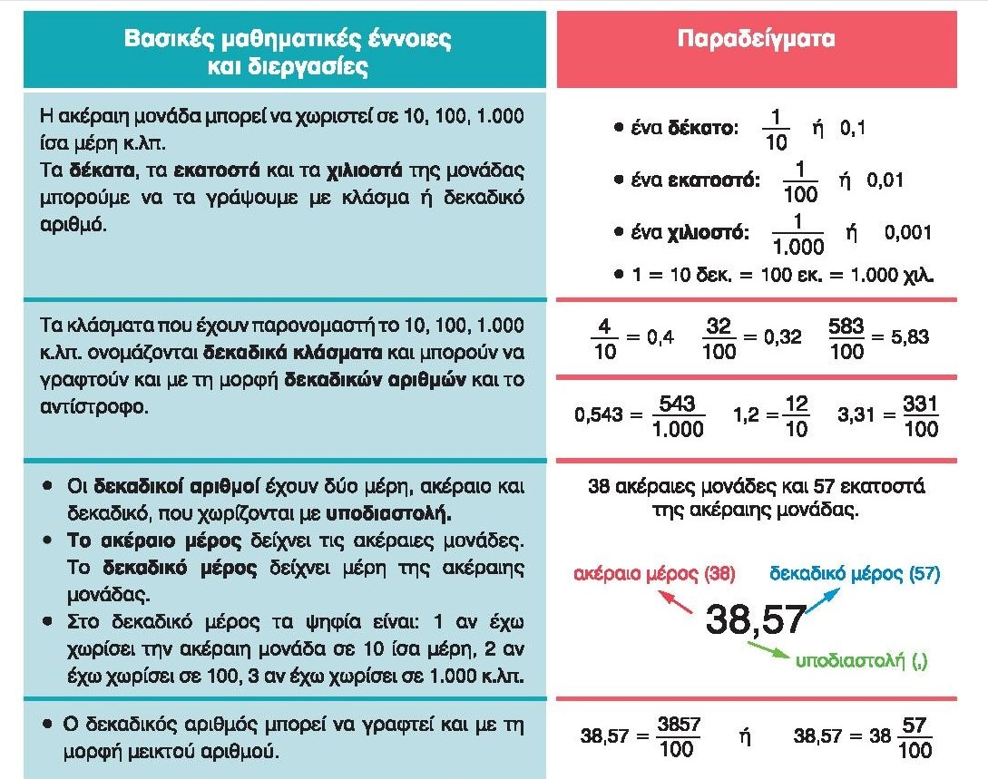

Slide 13
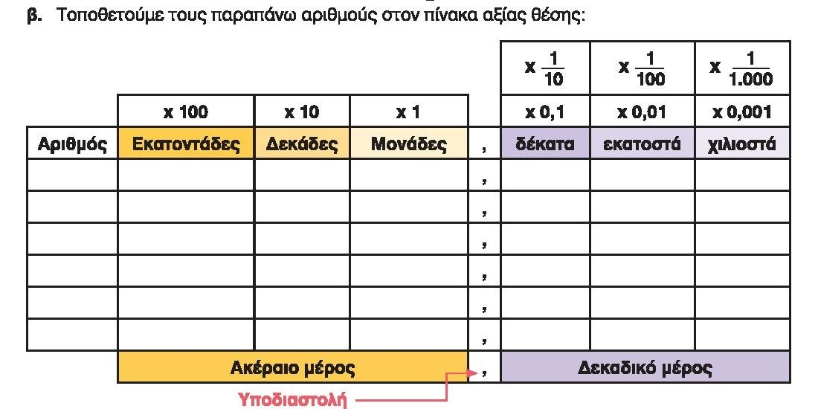

Slide 24
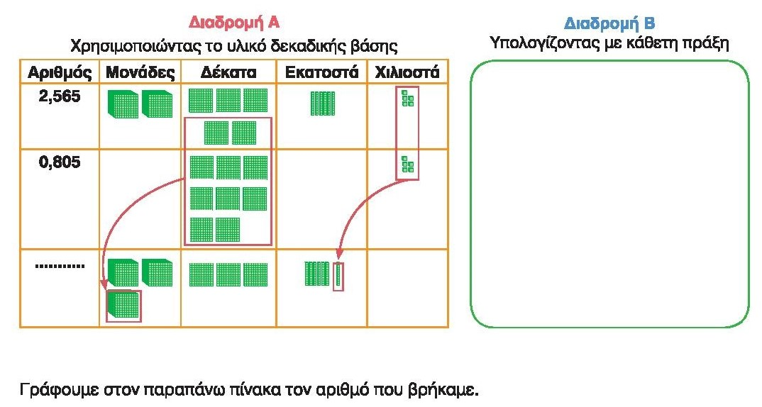

Slide 25
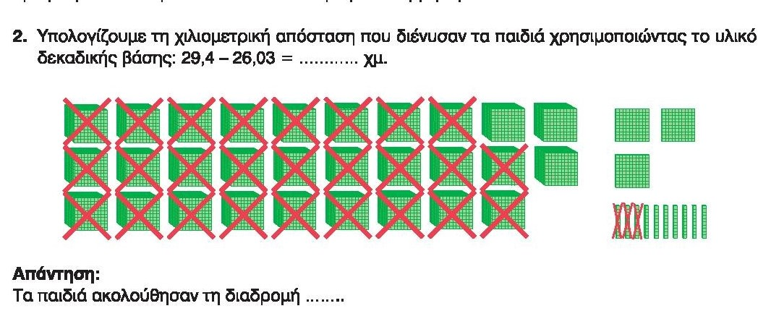

Slide 39
